Slide 1

Урок
русского языка
в 5 классе
Выполнила Ильичева Елена Петровна
МБОУ Старицинская СОШ

Slide 2

Я утверждаю, что ...
1. Глагол – это часть речи, обозначающая действие предмета.
2. Слово «удивление» - это глагол.
3. В слове «не(?)годовать» не пишется отдельно.
4. Глаголы неопределённой формы не показывают ни времени,
ни числа, ни лица, ни рода.
5. Слова Ростов, отрасль, росток, ростовщик, Ростислав являются исключением из правила о корнях -раст-(-ращ-) /-рос-.
6. В неопределённой форме глагола после Ч пишется Ь.
7. Брат учит(?)ся. Данный глагол стоит в 3-ем лице и пишется
с Ь
8. Глаголы совершенного вида отвечают на вопросы: Что
сделать? Что сделал? Что сделаю?
9. В слове «предполагать» пишется корень -лаг-, т.к. после
корня стоит суффикс -А-.
10. Глагол «положить» несовершенного вида.
11. Чередующиеся гласные проверять ударением нельзя.

Slide 3
Проверим себя
1. да
2. нет
3. нет
4. да
5. да
6. да
7. нет
8. да
9. да
10. нет.
11. да

Slide 4

Самооценка
Нет ошибок – «5»
1-2 ошибки – «4»
3-4 ошибки – «3»

Slide 5
Данные слова распределить
в два столбика
запереть
подбирать
стереть
разбери
растирать
напирать
заблестеть
блистать

Slide 6
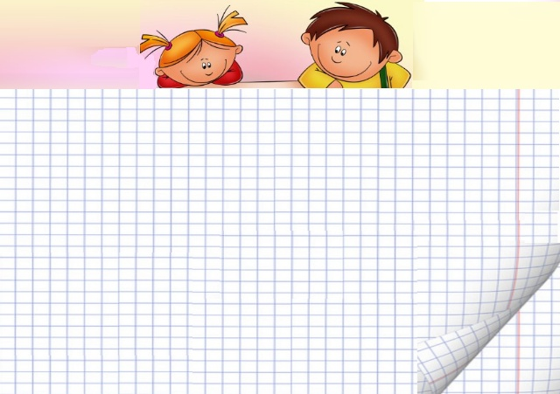
Тема урока
«Буквы Е и И в корнях с чередованием»

Slide 7
корни | примеры
БИР – БЕР | подбирать – разбери
ПИР – ПЕР | напирать – запереть
ДИР – ДЕР | задирать - дерёт
ТИР – ТЕР | растирать – стереть
МИР – МЕР | замирать - замереть
БЛИСТ – БЛЕСТ | блистать – заблестеть
СТИЛ – СТЕЛ | расстилать - подстелить
ЖИГ – ЖЕГ | разжигать - зажечь
ЧИТ – ЧЕТ | Вычитать - вычет
ИМ | занимать
ИН | начинать
Искл: сочетать, сочетание

Slide 8
Выпишите из предложений слова, в корне которых может произойти чередование гласных е – и.
Берёзы жёлтою резьбой блестят в лазури
голубой.
2) Песня замирает далеко в полях.
3) Нигде не зажигали огня, не садились ужинать.
4) С кем поведешься, от того и наберешься.
5) Сквозь волнистые туманы пробирается луна.
6) Улицы упирались в голые скалы.
7) За селом расстилается гладкое зеркало
большого озера.
8) Не задирай нос высоко – споткнешься.
9) Сердце замирает от восторга
10) Одной рукой поджигает, а другой тушит.

Slide 9



Slide 10
Соедините половинки слов,
объясняя правописание е – и
1.выж..- 1.–стал
2.забл..- 2.–рать
3.пост..- 3.–ру
4.за- 4.–реть
5.забл..- 5.–п..р
6.изб..- 6.–лить
7.раст..- 7.–м..р
8.соб..- 8.–гал
9.раст..- 9.–рёшь
10.за- 10.–стело

Slide 11
Используя глаголы с чередованием
в корне, составьте памятку
с советами, продолжив предложенный:
Вымыв руки перед едой,
вытирай их тщательно
2. ?
3. ?
1) Используй короткие
предложения;
2) Глаголы должны
быть в форме 2 л.
ед. ч и передавать
совет, просьбу.

Slide 12
Самостоятельная работа
Дифференцированные задания
Уровень 1 Я умею находить в предложениях слова, в которых есть корни с чередованием гласных е//и.
Уровень 2 Я умею правильно писать слова с чередованием гласных е//и.
Уровень 3 Я умею правильно писать слова с чередованием гласных е//и в корне, я могу отличить корень с чередованием гласных от корня с проверяемой безударной гласной.

Slide 13
Домашнее задание
1. п. 113, таблица
2.Составить связный текст на тему «Как
я убираю комнату», используя слова
с чередующимися гласными е-и, а-о
в корне
или
упр. 653

Slide 14

Спасибо за урок

